Slide 1
«Промежуточные итоги реализации проекта «Патриотическое воспитание граждан Российской Федерации» в Ермаковском районе»
Баженова М.Е.,
Ведущий специалист по
дополнительному образованию, воспитанию

Slide 2
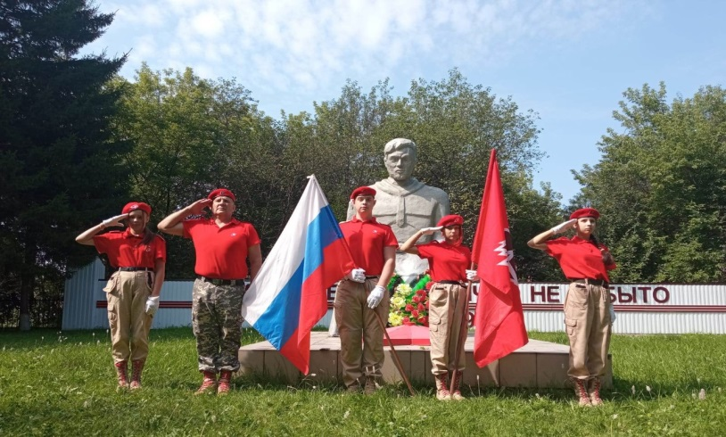
Патриотическое воспитание граждан Российской Федерации
результат | ед.изм | Значение | Дата достижения результата
Обеспечены разработка и внедрение рабочих программ воспитания в общеобразовательных организациях и профессиональных образовательных организаций, нарастающим итогом | процент | 100 | 31.12.2021
 |  | 100 | 31.12.2022
 |  | 100 | 31.12.2023
 |  | 100 | 31.12.2024
увеличение численности детей и молодежи в возрасте до 35 лет, вовлеченных в социально активную деятельность через увеличение охвата патриотическими проектами. | человек | 265 | 31.12.2021
 |  | 196 | 31.12.2022
 |  | 140 | 31.12.2023
 |  | 173 | 31.12.2024
-создание условий для развития системы межпоколенческого взаимодействия и обеспечения преемственности поколений, поддержки общественных инициатив и проектов, направленных на гражданское и патриотическое воспитание детей и молодежи. | человек | 26 | 31.12.2021
 |  | 3 | 31.12.2022
 |  | 3 | 31.12.2023
 |  | 3 | 31.12.2024

Slide 3
Благодарим!
Благодарим!
МБОУ «Танзыбейская СШ»
МБОУ «Ивановская СШ»
МБОУ «Ермаковская СШ №1»
МБОУ «Разъезженская СШ»
МБОУ «Мигнинская СШ»
МБОУ «Семенниковская СШ»
МБОУ «Новополтавскя СШ»
МБОУ «Ойская СШ»

Slide 4
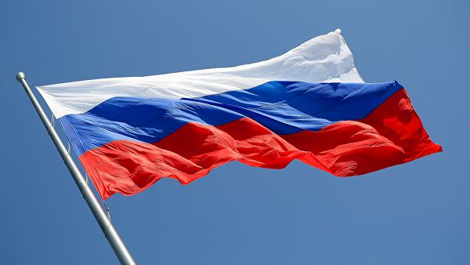
Основные направления в системе патриотического воспитания:
Духовно – нравственное;
Гражданско – патриотическое;
Историко – краеведческое;
Героико – патриотическое;
Военно – патриотическое;
Спортивно – патриотическое;
Социально – патриотическое

Slide 5
План проектов и мероприятий, направленных на гражданско-патриотическое воспитание молодежи Красноярского края
Региональный этап Всероссийских спортивных игр школьников «Президентские спортивные игры»;
Краевой конкурс по строевой подготовке;
Краевой конкурс социальных инициатив «Мой край - мое дело»;
Всероссийский конкурс сочинений «Без срока давности»;
Краевой фестиваль школьных музеев, клубов патриотической направленности;
Краевой конкурс исследовательских краеведческих работ «Моё Красноярье»;
Реализация в образовательных организациях Красноярского края образовательного интерактивного проекта с технологией дополненной реальности «Великая Отечественная война 1941-1945 годов»;
Региональный этап Всероссийских спортивных соревнований школьников «Президентские состязания»

Slide 6
Благодарим!
1. МБОУ «Танзыбейская СШ»
2. МБОУ «Ивановская СШ» 3. МБОУ «Разъезженская СШ» 4. МБОУ «Мигнинская СШ» 5. МБОУ «Ермаковская СШ №1» 6. МБОУ «Ермаковская СШ № 2» 7. МБОУ «Нижнесуэтукская СШ» 8. МБОУ «Верхнеусинская СШ»
9. МБУ ДО «Ермаковский центр дополнительного образования»

